Slide 1

DANCING
DANDELION
http://www.free-powerpoint-templates-design.com

Slide 2
創作理念
米奇幻想曲
從一部曾經看過的動畫作為發想
音樂、畫面、與想像結合
能不能自己做出跟音樂結合的創作?
透過物聯網技術實現

Slide 3
檔案功能
DAI.py for Dandelion
Music_idf for Music

Slide 4
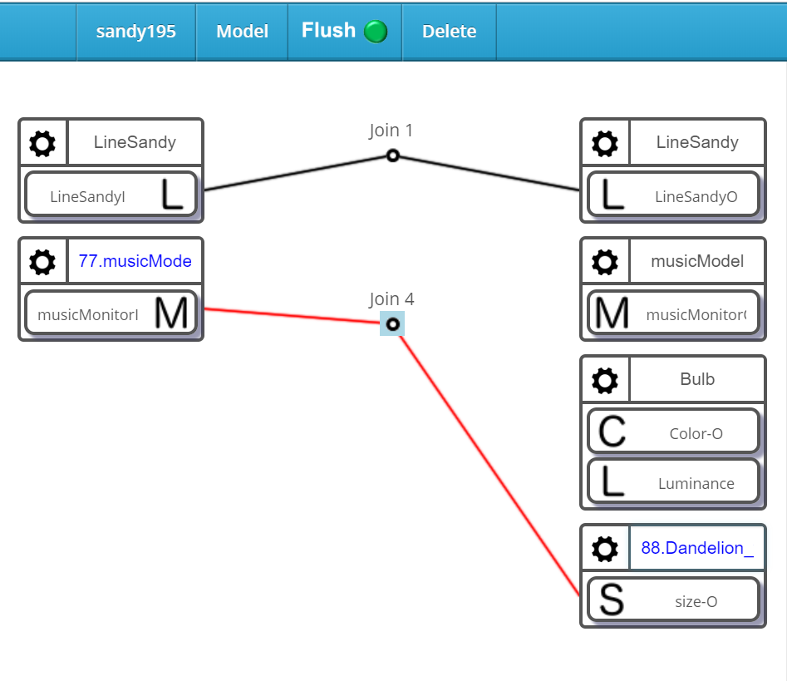
Code介紹
job_of_play_music(music_file)
負責播放音樂
Job_of_time_action_info(_action_list)
決定dandelion要在什麼時間點做什麼action，並在時間點上push給IotTalk
利用python的threading讓兩個function可以同時運行

Slide 5
How to Run the Code?
ENJOY!
STEP 3
STEP 1
在IotTalk頁面
連接兩個Device Model
執行 Dandelion DAI 檔案
STEP 2
執行music.py

Slide 6
未來目標
可以再增加的功能
增加使用者GUI介面
做成很多曲子的音樂盒
增加更多動畫
讓顏色改變

Slide 7
0516312 陳皓婷
主要程式撰寫
Our
Team
Layout
0510532 楊上萱
主要程式撰寫
0516022 吳禹璇
校正誤差
0516044 陳思妤
簡報製作

Slide 8
Live Demo

